Slide 1

Kedvenc AUTÓIM
szerző: Kiss Zsigmond

Slide 2
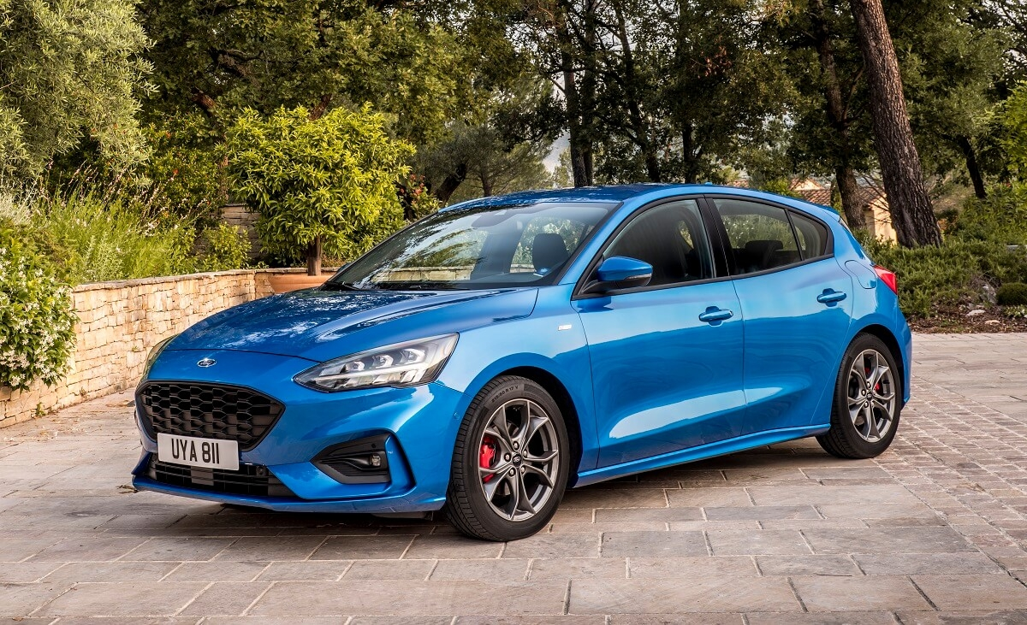
FORD Focus

Slide 3
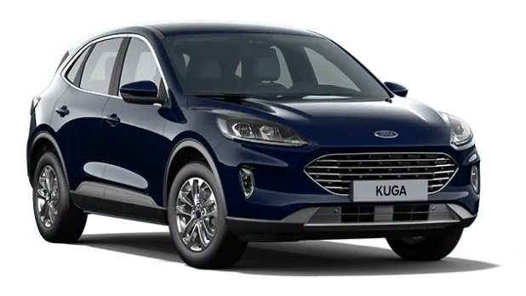
FORD Kuga

Slide 4
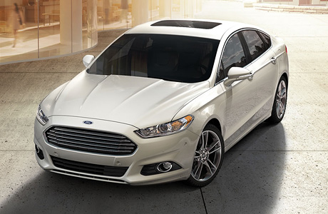
FORD MONDEO

Slide 5
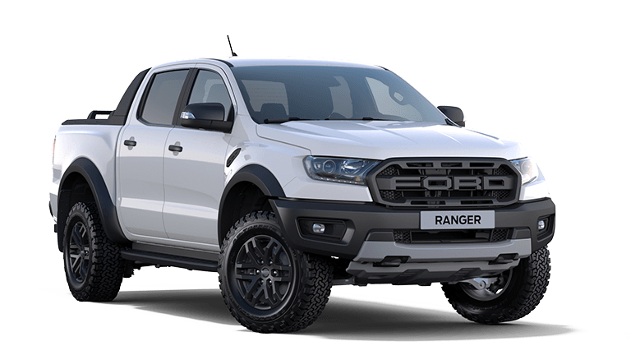
FORD Ranger

Slide 6
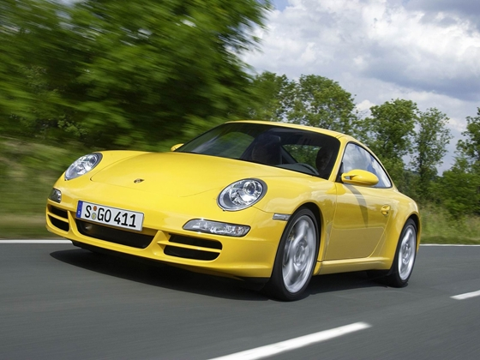
Porsche 911

Slide 7
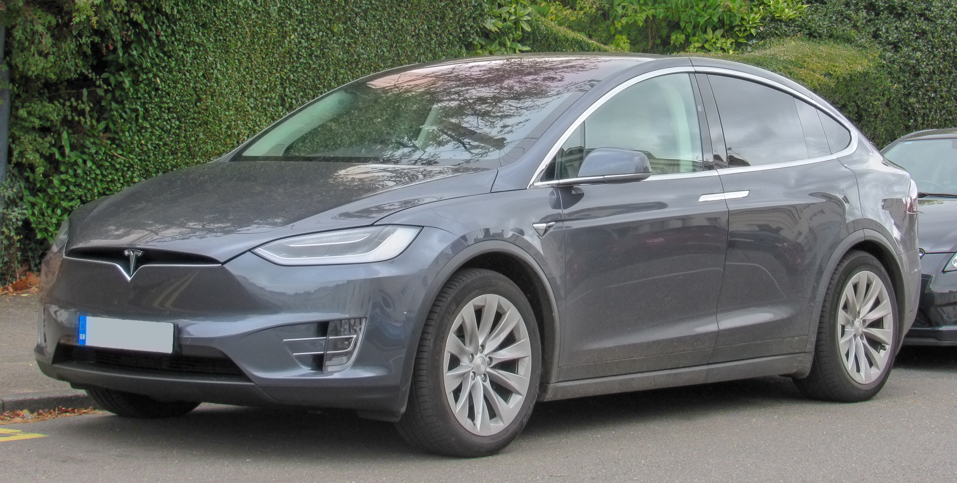
Tesla Model-X

Slide 8
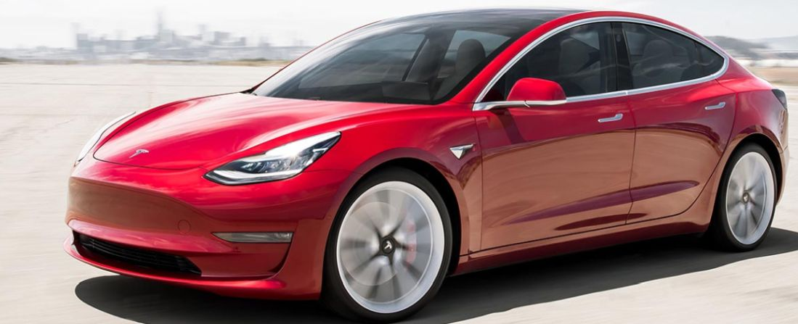
Tesla

Slide 9
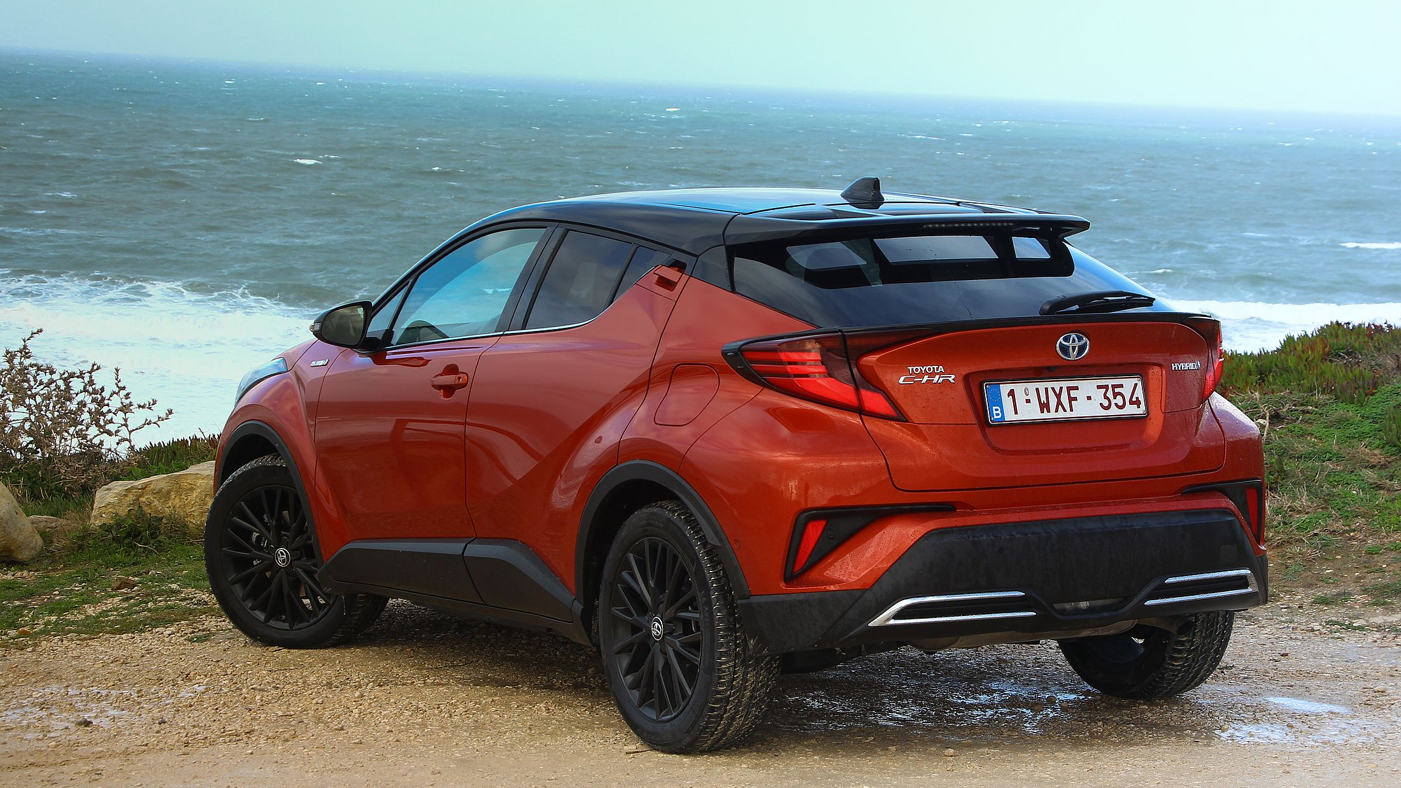
Toyota CH-R

Slide 10
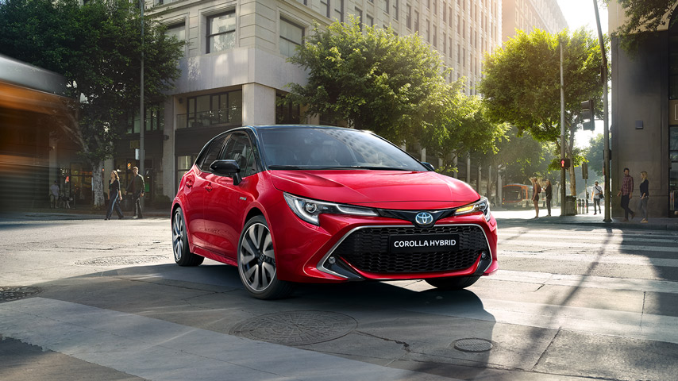
Toyota Corolla

Slide 11
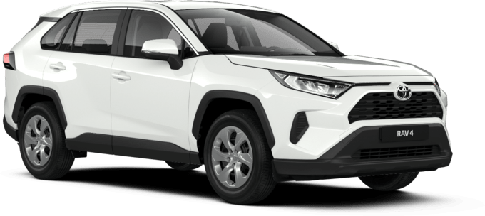
Toyota RAV-4

Slide 12
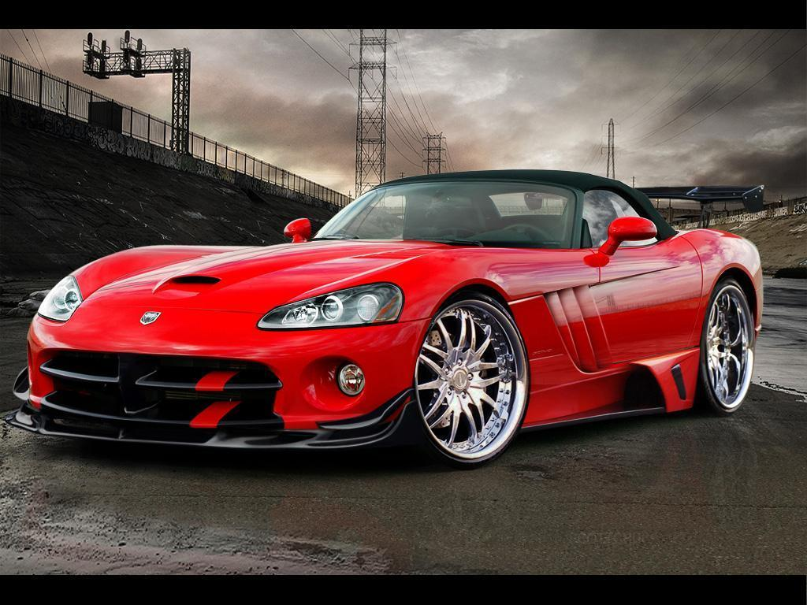
Tuningolt autó

